Slide 1
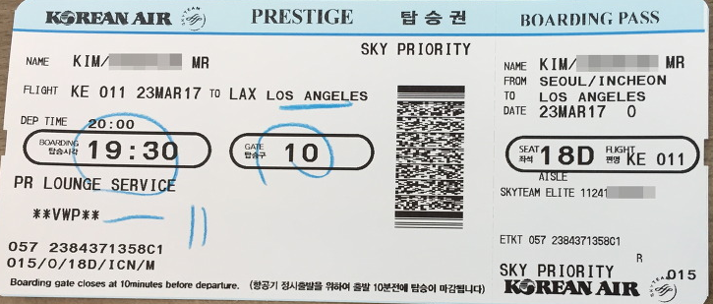
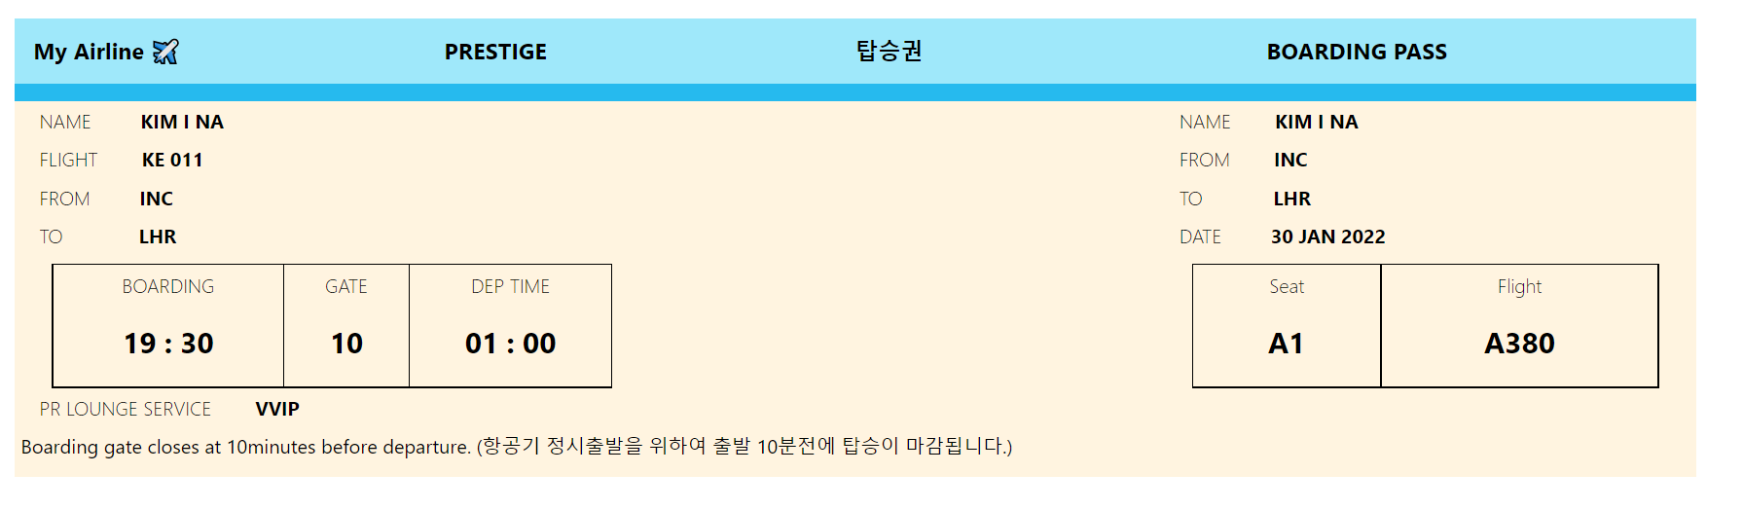

My Airline ✈️
PRESTIGE
탑승권
BOARDING PASS
Boarding gate closes at 10minutes before departure. (항공기 정시출발을 위하여 출발 10분전에 탑승이 마감됩니다.)

